Slide 1
网络信息抓取以及处理系统设计与实现
姓名：贾正权
学号：11303090106
指导老师：王勇

Slide 2
概要
1
项目简介
2
技术架构
3
系统实现
4
工作回顾

Slide 3
PART 1 项目简介
目的与意义
大数据时代背景下更好的理解数据
高效的网络爬虫是获取数据的基本工具
数据处理与分析提取关键信息
对所学习的编程知识进行综合性实践

Slide 4
PART 1 项目简介
通过网络爬虫抓取微博用户数据然后对其离线批量处理和数据可视化系统
1 爬取微博数据
2 数据处理
3 数据可视化

Slide 5
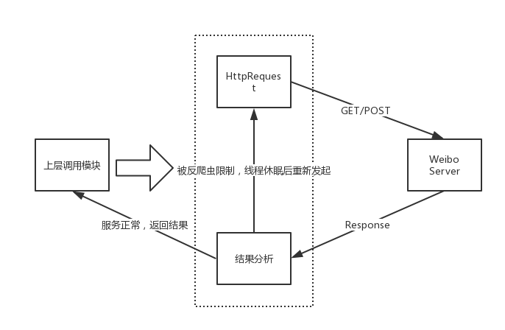
PART 2 技术架构
爬虫抓取数据流程

Slide 6
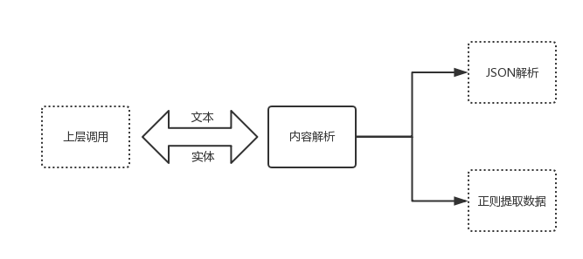
PART 2 技术架构
解析页面中的数据

Slide 7
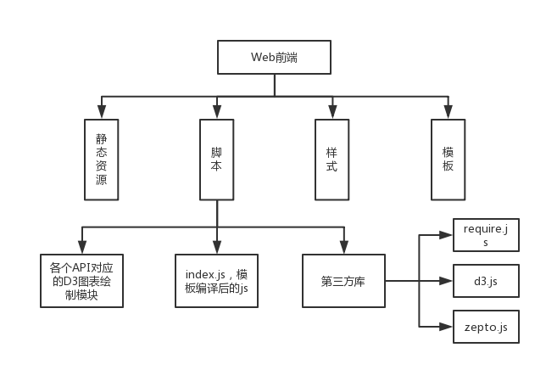
PART 2 技术架构
数据可视化平台架构

Slide 8
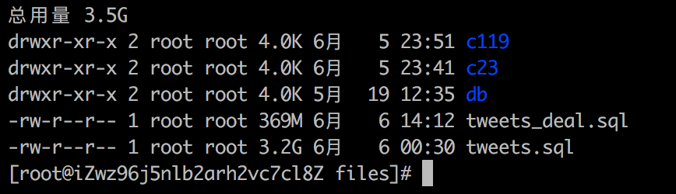
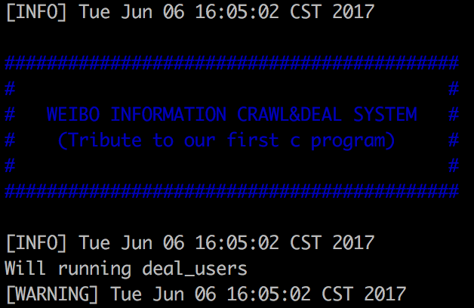
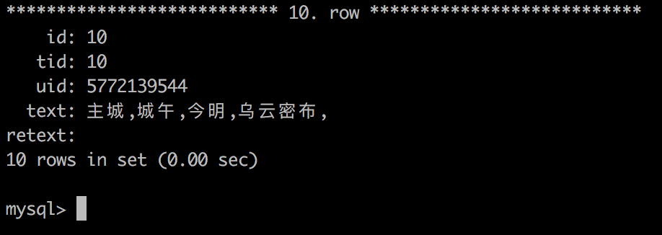
PART 3 系统实现
爬虫产生数据量与数据处理结果

Slide 9
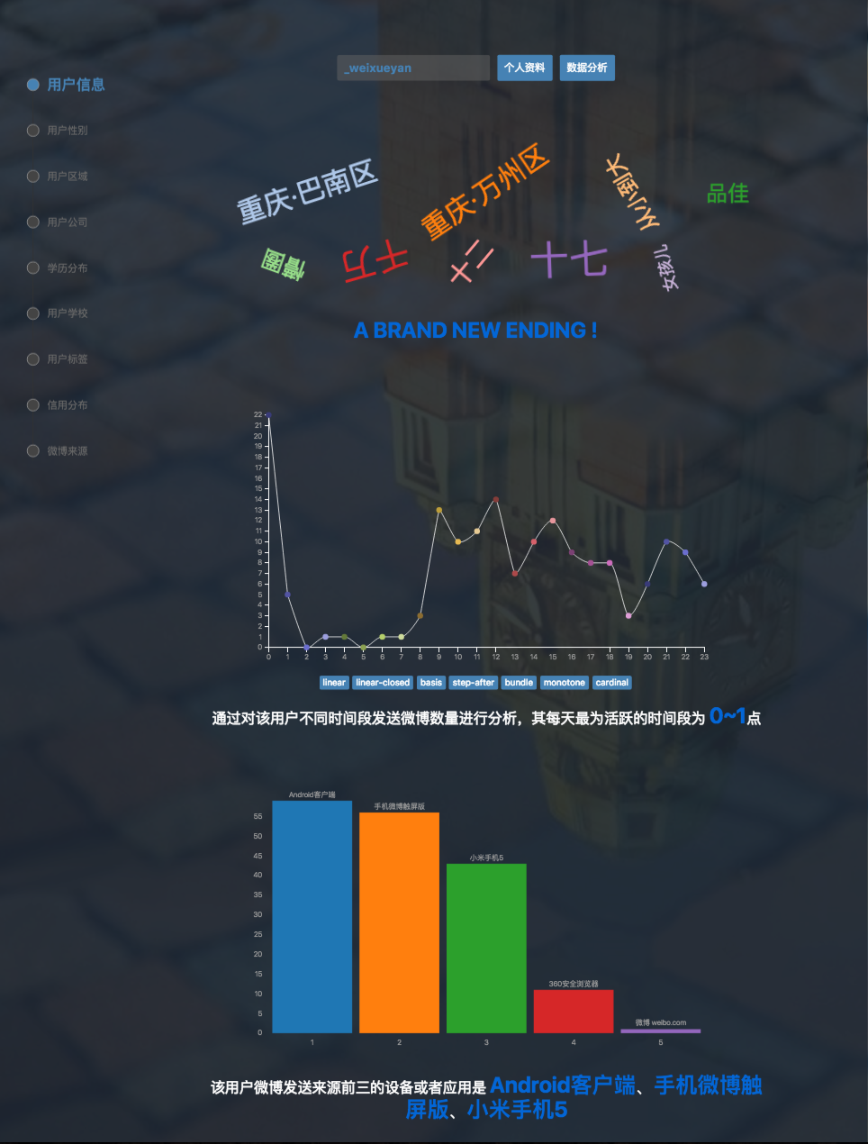
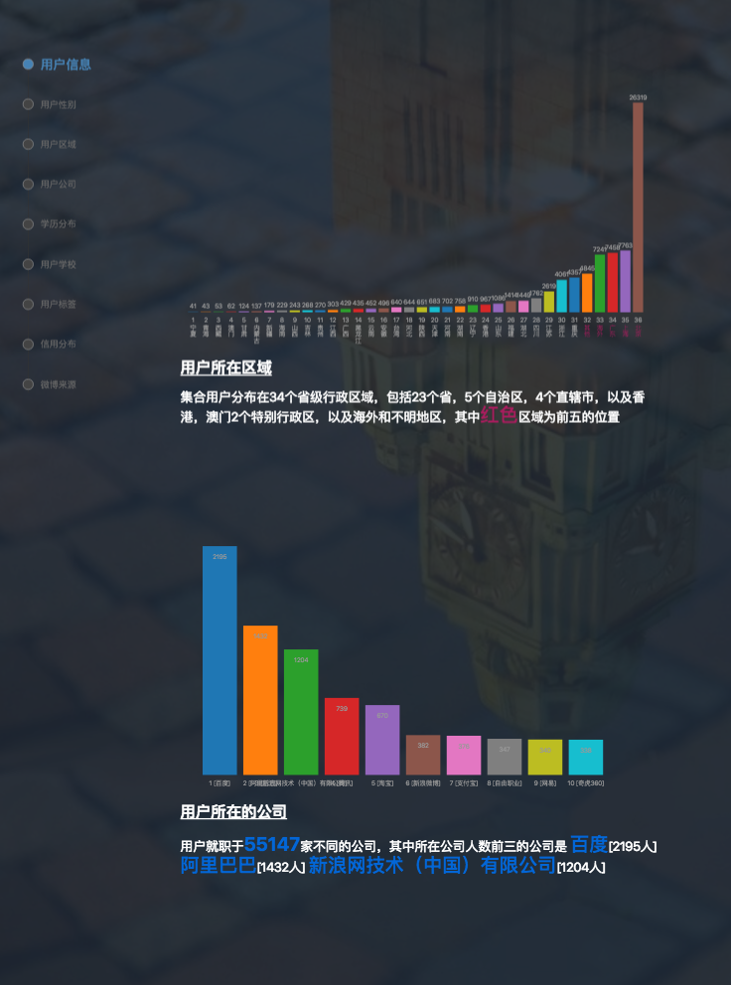
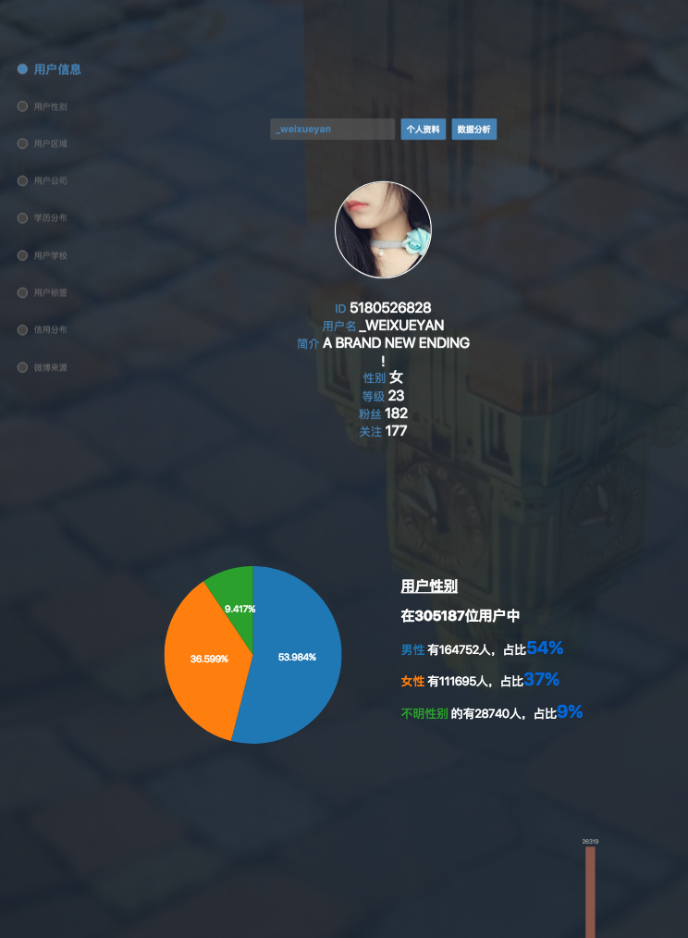
PART 3 系统实现
系统实现界面

Slide 10
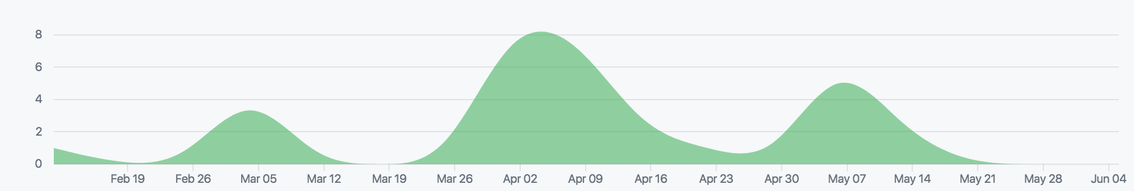
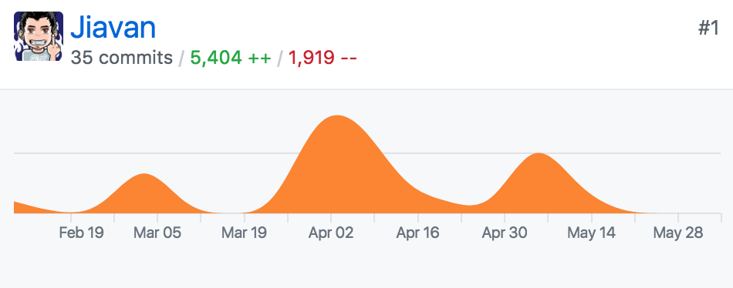
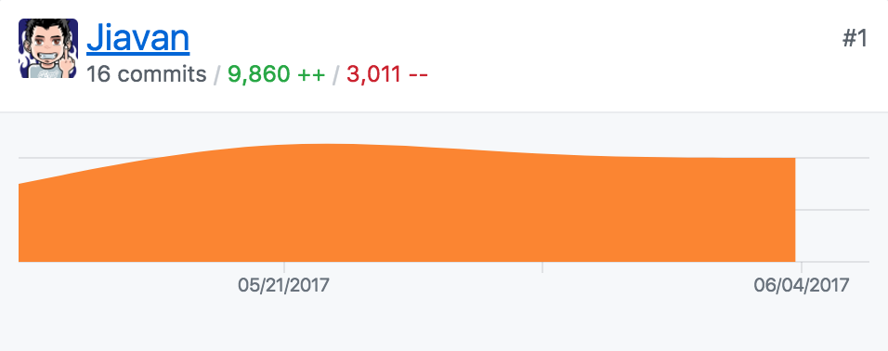
PART 4 工作回顾

Slide 11
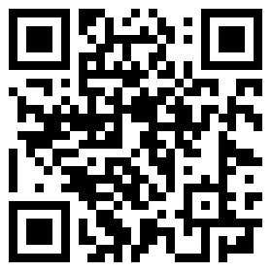
Thanks for watching

